Slide 1
De profetes Mirjam, Aärons zuster, pakte haar tamboerijn, en alle vrouwen volgden haar, dansend en op de tamboerijn spelend.
En Mirjam zong dit refrein:
“Zing voor de Heer, zijn macht en majesteit zijn groot!
Paarden en ruiters wierp hij in zee.”
Notes:
1

Slide 2
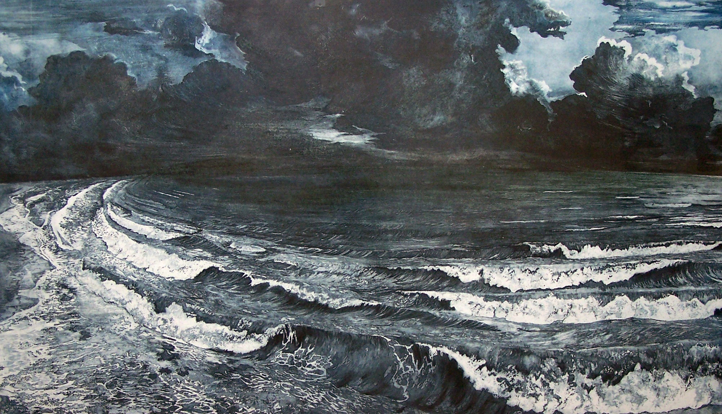
Notes:
2

Slide 3
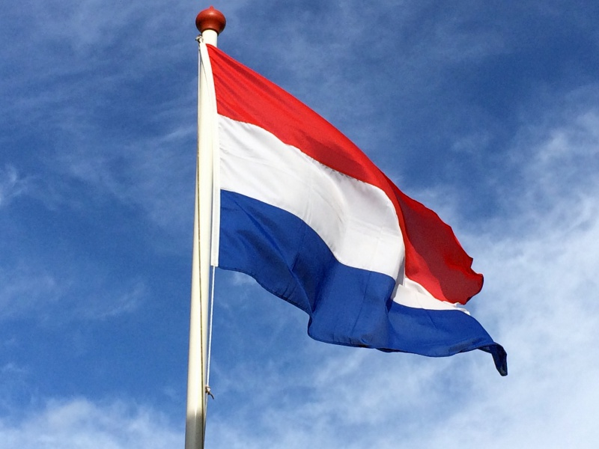
Notes:
3

Slide 4
De profetes Mirjam, Aärons zuster, pakte haar tamboerijn, en alle vrouwen volgden haar, dansend en op de tamboerijn spelend.
En Mirjam zong dit refrein:
“Zing voor de Heer, zijn macht en majesteit zijn groot!
Paarden en ruiters wierp hij in zee.”
Notes:
4

